Slide 1
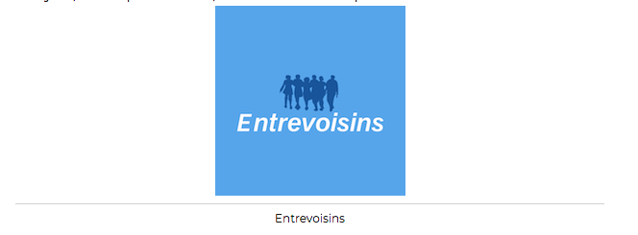
Projet 3 :
-Développez une nouvelle fonctionnalité pour l'application Entrevoisins et testez-la

Slide 2
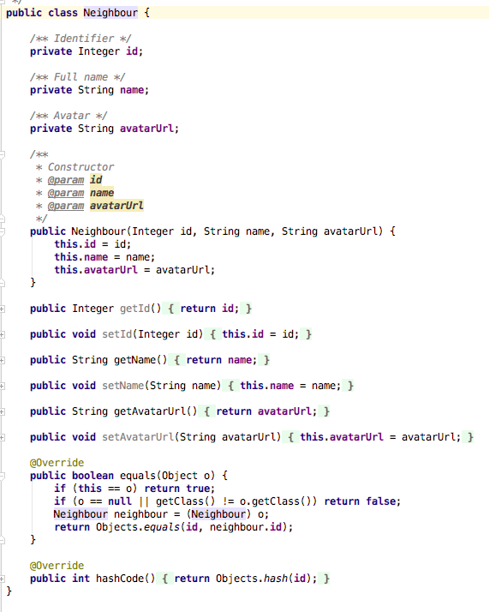
(model) Neighbour : Avant

Slide 3
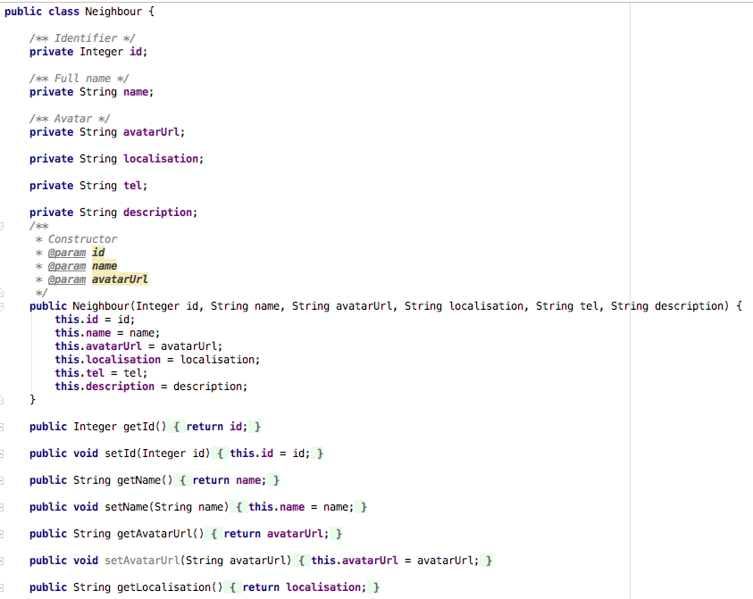
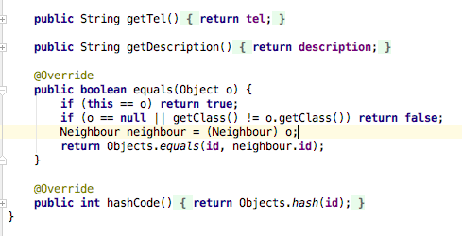
(model) Neighbour : Après

Slide 4
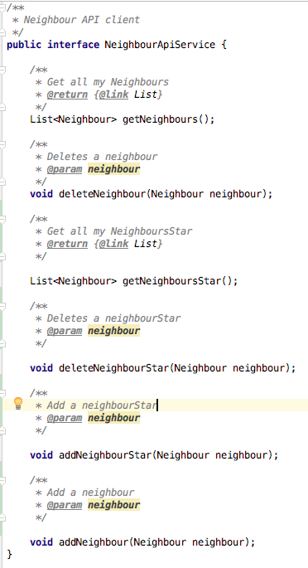
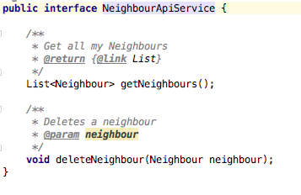
NeighbourApiService : Avant/Après

Slide 5
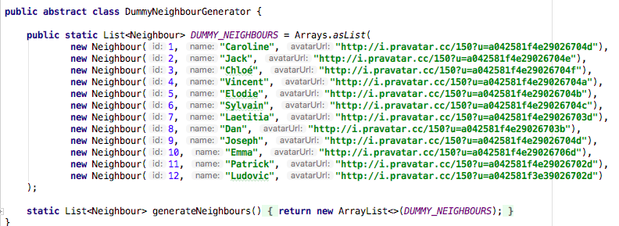
DummyNeighbourGenerator : Avant

Slide 6
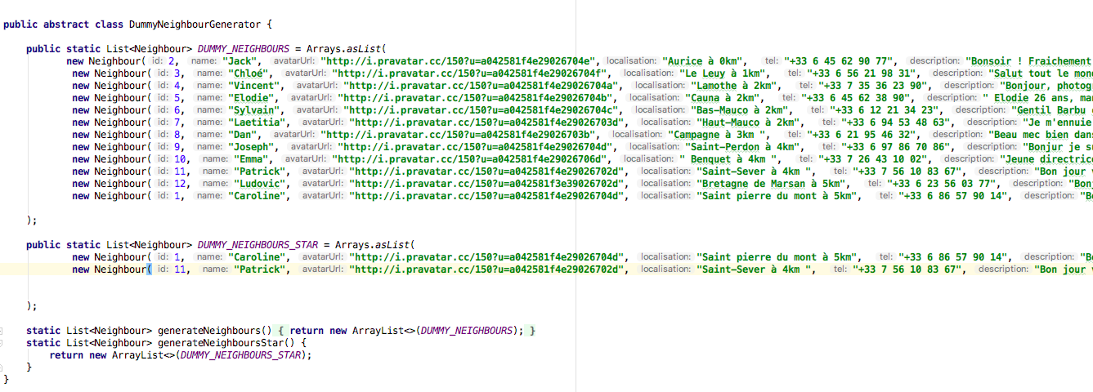
DummyNeighbourGenerator : Après

Slide 7
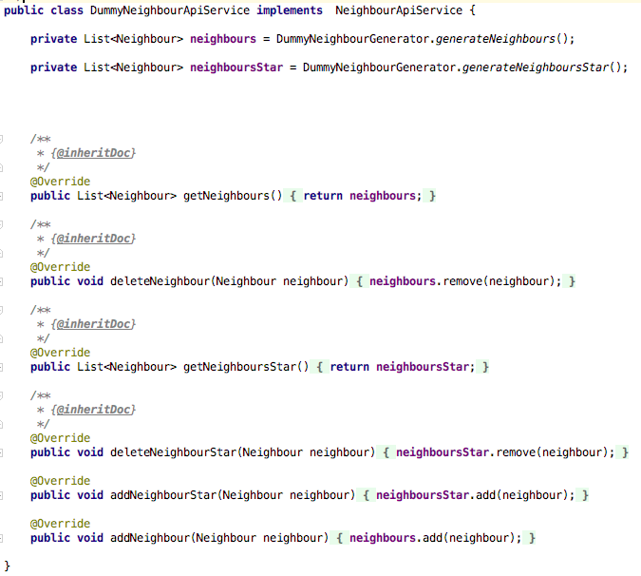
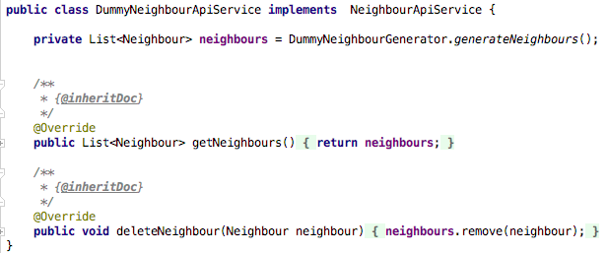
DummyNeighbourApiService : Avant/Après

Slide 8
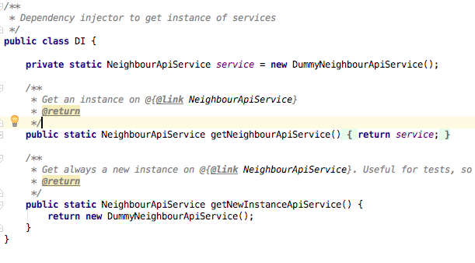
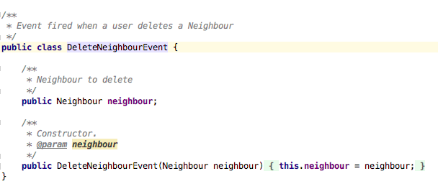
DI et DeleteNeighbourEvent : pas de changement.

Slide 9
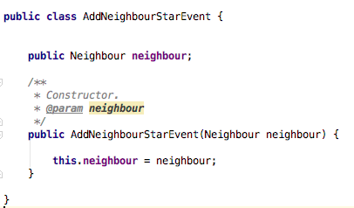
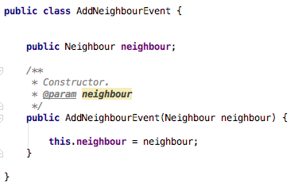
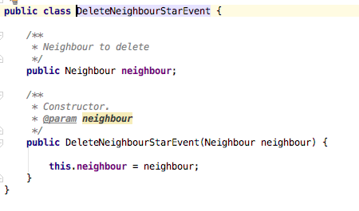
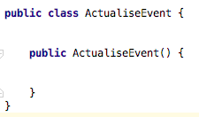
Ajout de 4 events :
-ActualiseEvent
-AddNeighbourEvent
-AddNeighbourStarEvent
-DeleteNeighbourStarEvent

Slide 10
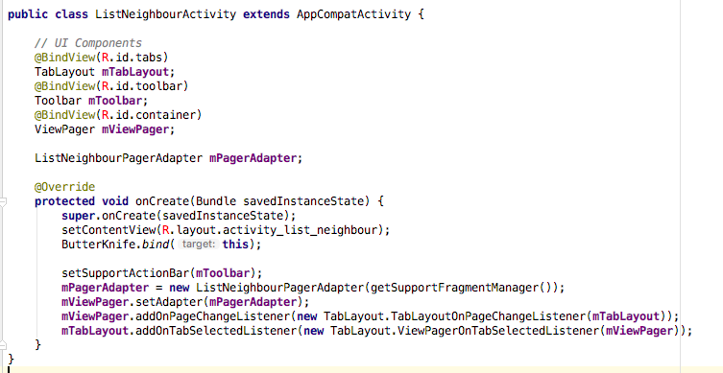
ListNeighbourActivity : Avant

Slide 11
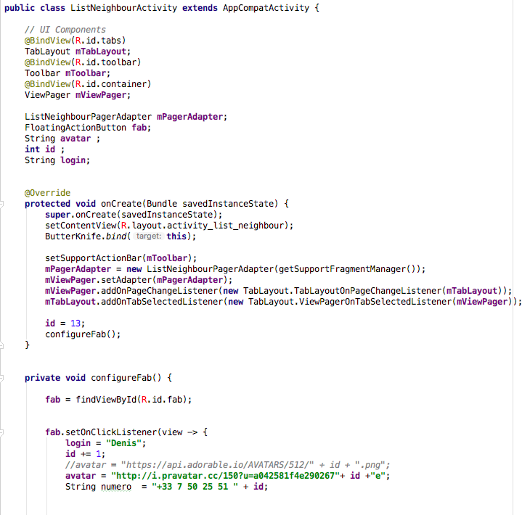
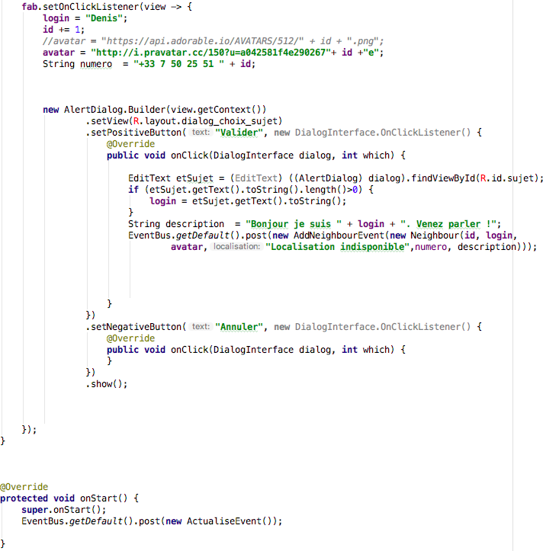
ListNeighbourActivity : Après

Slide 12
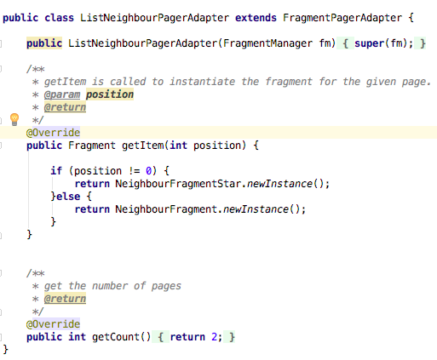
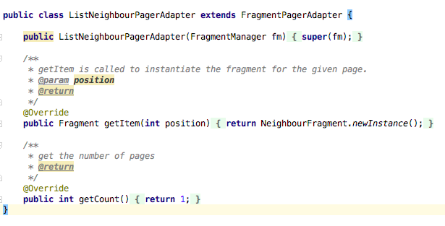
ListNeighbourPageAdapter : Avant/Après

Slide 13
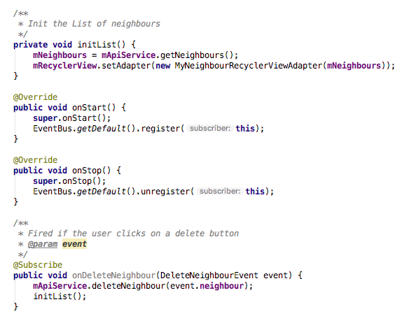
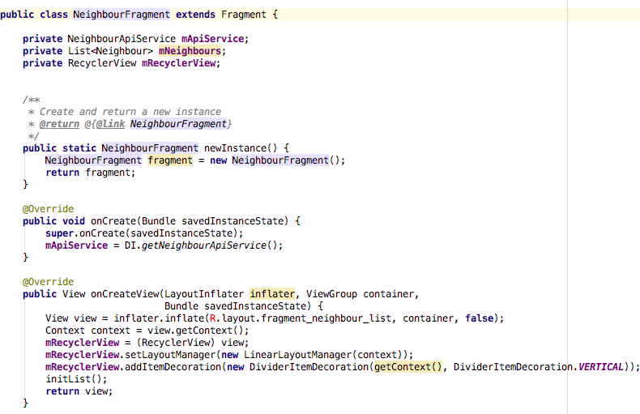
NeighbourFragment : Avant

Slide 14
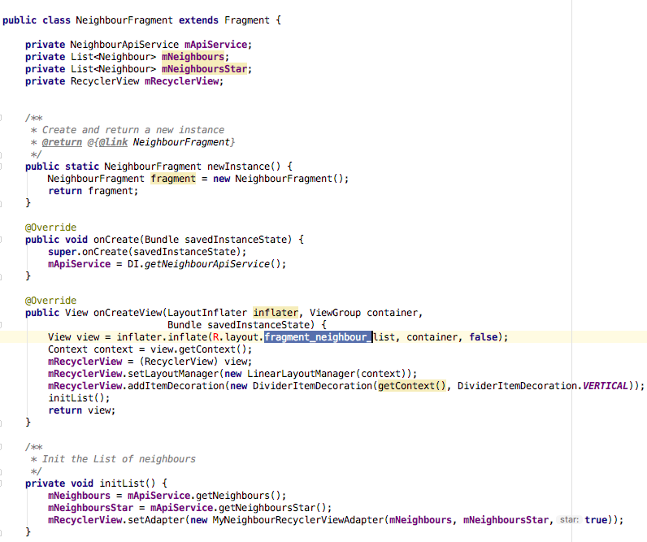
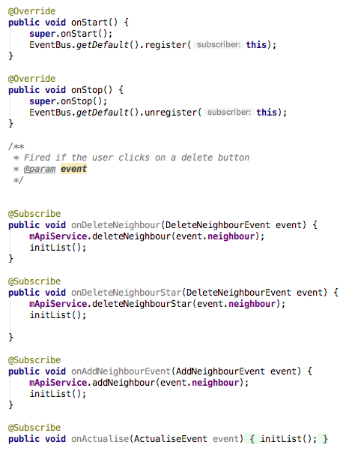
NeighbourFragment : Après

Slide 15
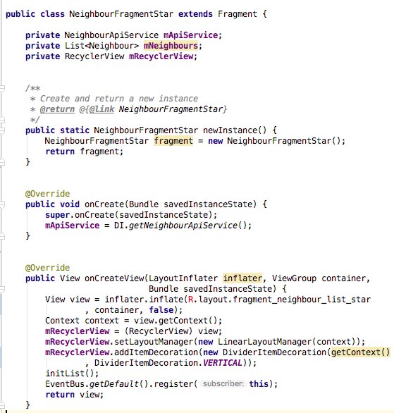
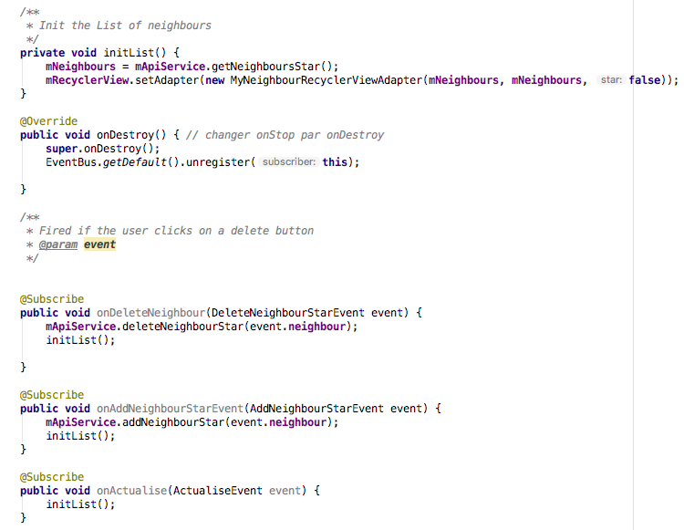
On ajoute NeighbourFragmenStart

Slide 16
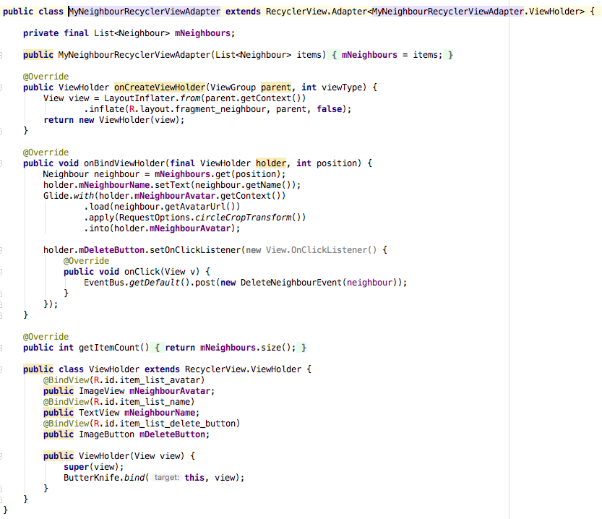
MyNeighbourRecyclerViewAdapter : Avant

Slide 17
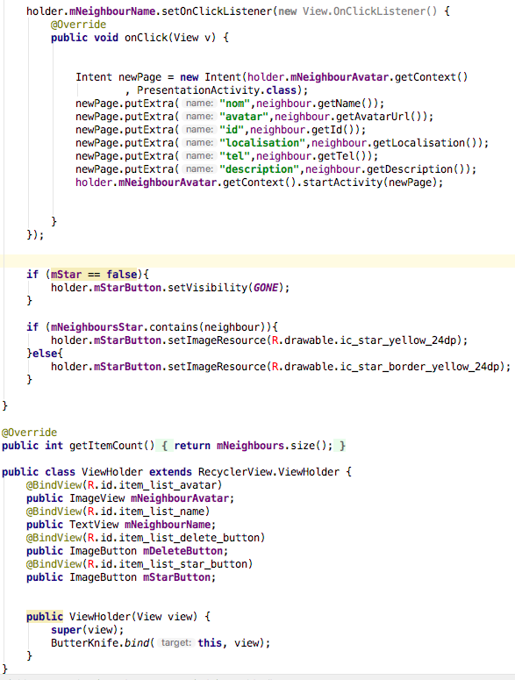

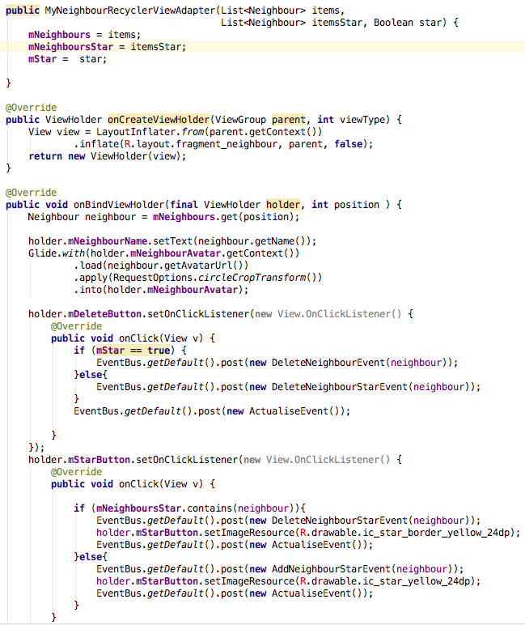
MyNeighbourRecyclerViewAdapter : Après

Slide 18
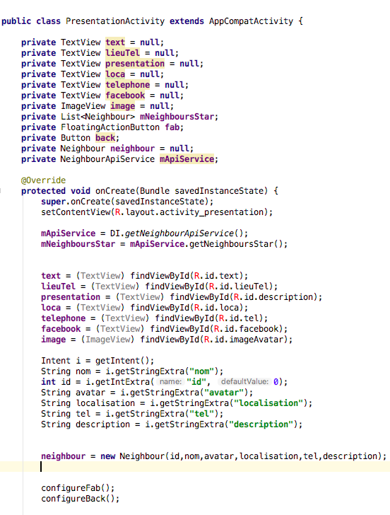
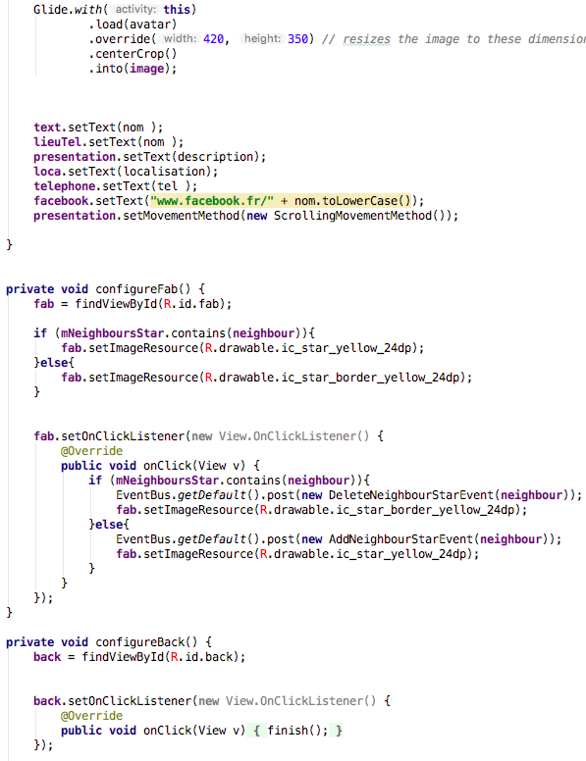
La nouvelle activité de la nouvelle fonctionalité : PresentationActivity

Slide 19
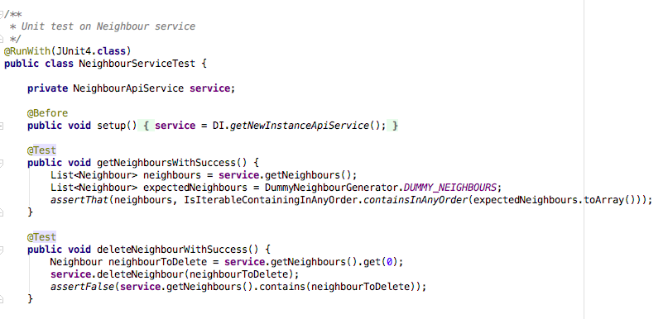
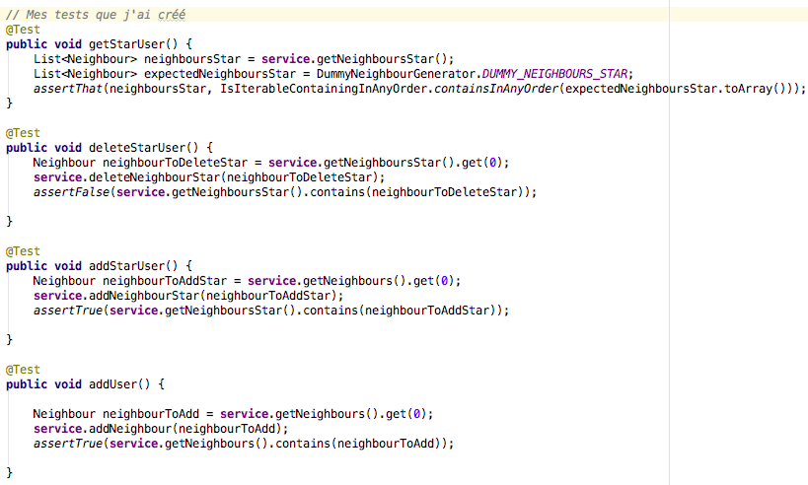
Les tests unitaires de l'application :

Slide 20
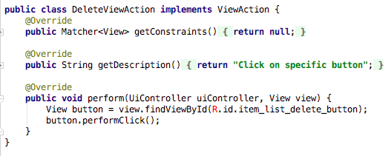
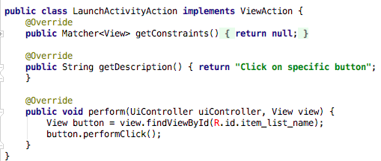
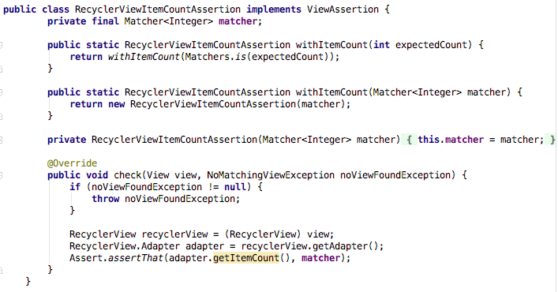
Les tests instrumentalisés de l'application : ViewActions et ViewAssertion (déjà fait avant sauf LaunchActivityAction)

Slide 21
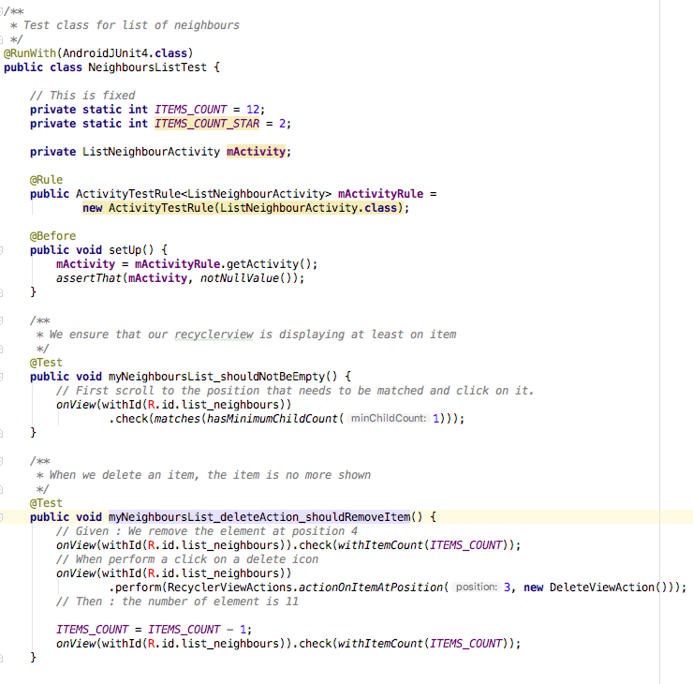
Les tests instrumentalisés de l'application : (déjà fait)

Slide 22
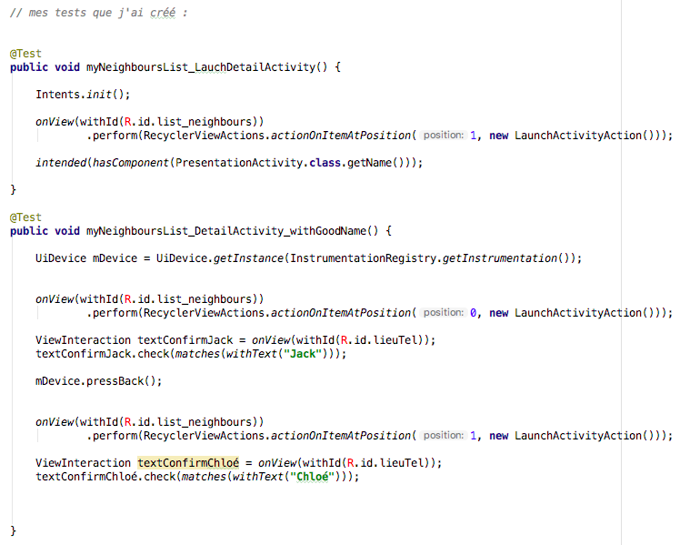
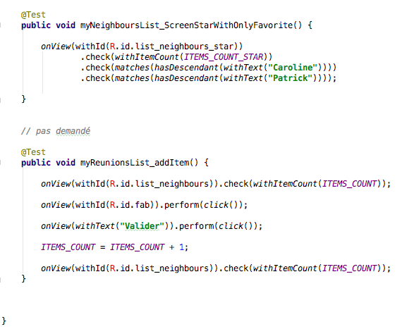
Les tests instrumentalisés de l'application : ( fait par moi )

Slide 23
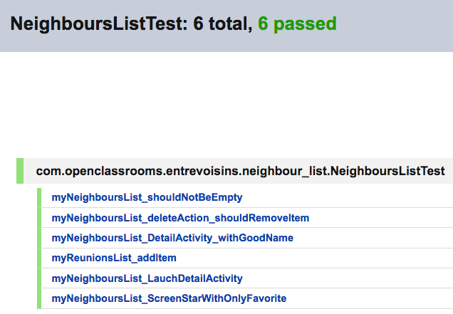
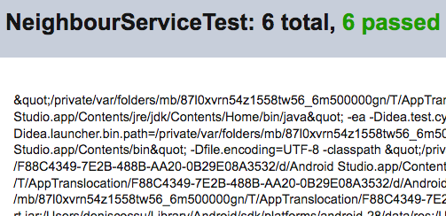
les 2 rapports d'exécution (unitaire et instrumentalisé) des tests finaux qui réussissent :

Slide 24
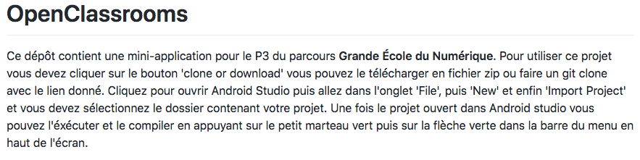
Le fichier README.md :

Slide 25
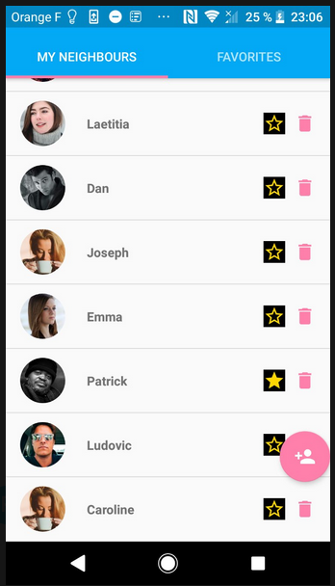
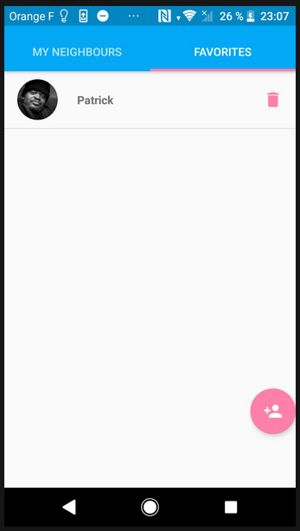
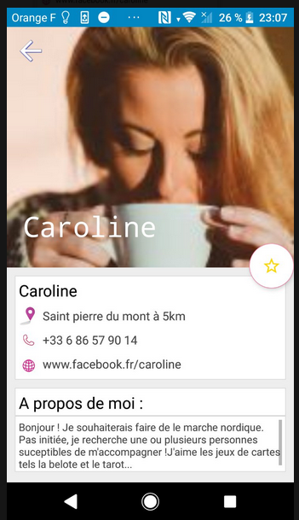
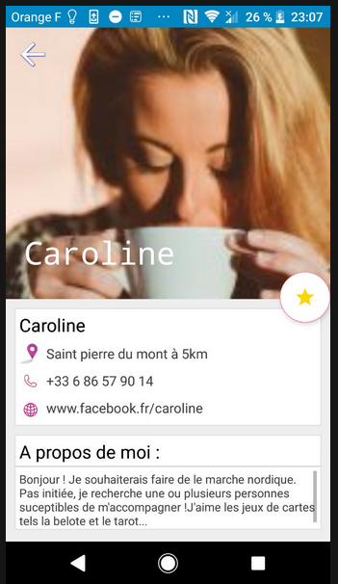
Conclusion :

Slide 26
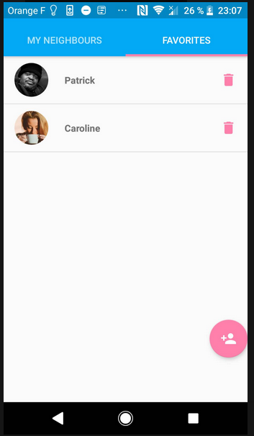
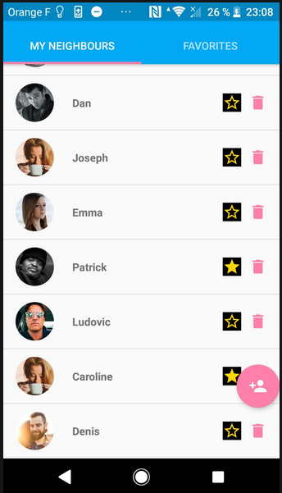
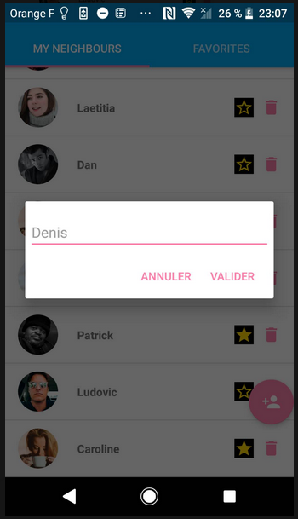

Conclusion :

